Slide 1


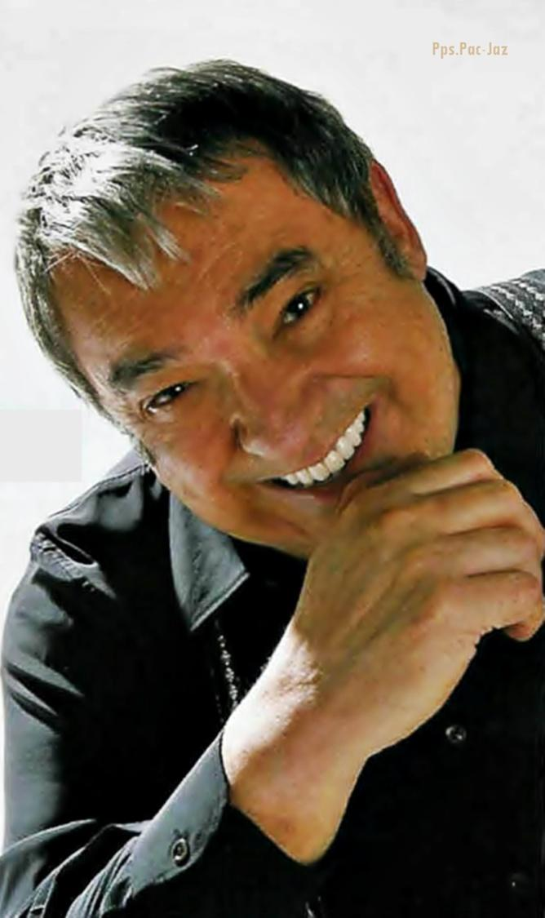

A
L
B
E
R
T
O
C
O
R
T
E
Z

Slide 2

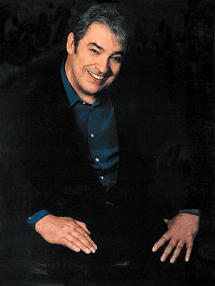

Cuando Un Amigo Se Va
Gracias A La Vida
A Mis Amigos
No soy de aquí
A Partir De Mañana
Callejero
Haz Click en el CD o el título de la canción que quieras escuchar y así también podrás disfrutar de las siguientes imágenes
En Un Rincón Del Alma
El abuelo

Slide 3


Volver Al índice De Canciones
Cuando quieras escuchar otro tema
Ir A L Siguiente Diapositiva

Slide 4


Volver Al índice De Canciones
Cuando quieras escuchar otro tema

Slide 5


Volver Al índice De Canciones
Cuando quieras escuchar otro tema

Slide 6


Volver Al índice De Canciones
Cuando quieras escuchar otro tema

Slide 7


Volver Al índice De Canciones
Cuando quieras escuchar otro tema

Slide 8


Volver Al índice De Canciones
Cuando quieras escuchar otro tema

Slide 9


Volver Al índice De Canciones
Cuando quieras escuchar otro tema

Slide 10

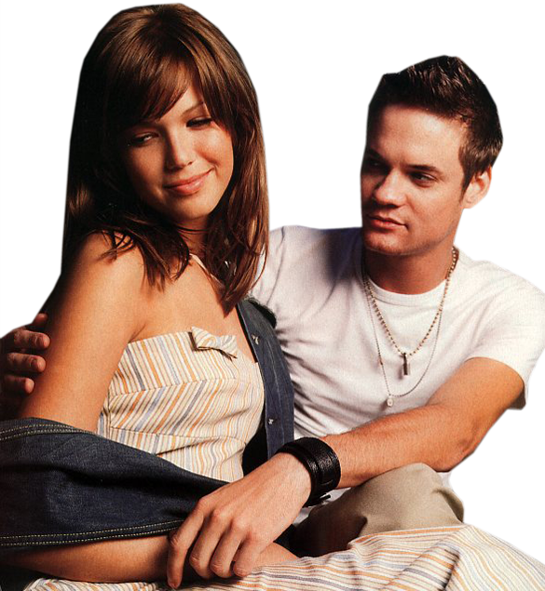
Volver Al índice De Canciones
Cuando quieras escuchar otro tema

Slide 11
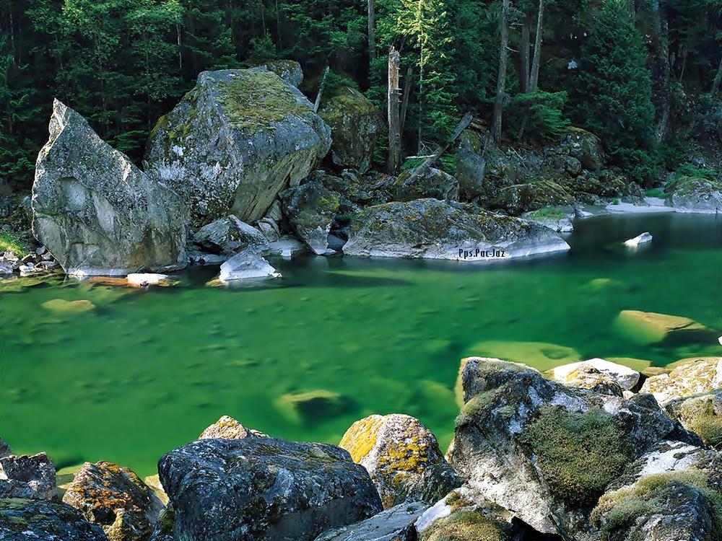

Volver Al índice De Canciones
Cuando quieras escuchar otro tema

Slide 12
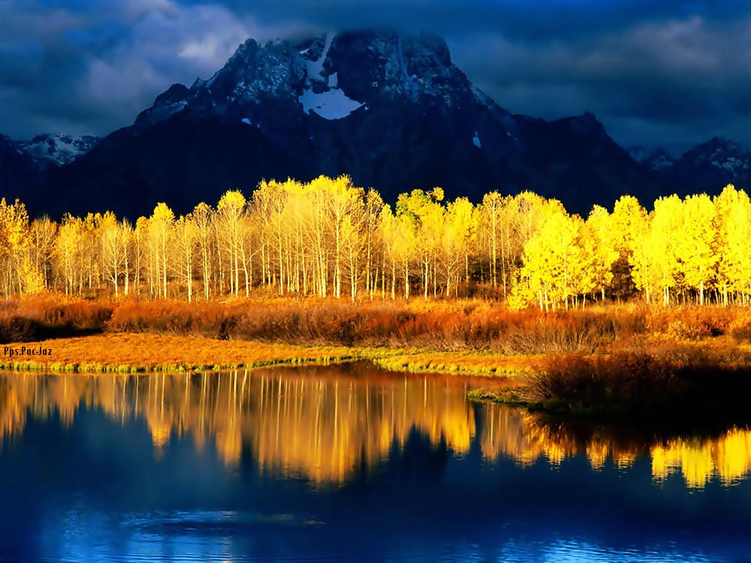
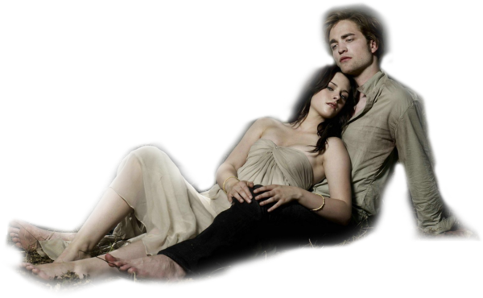
Volver Al índice De Canciones
Cuando quieras escuchar otro tema

Slide 13

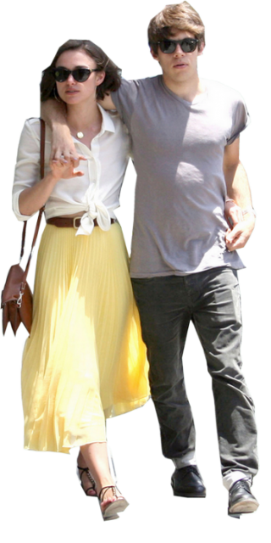
Volver Al índice De Canciones
Cuando quieras escuchar otro tema

Slide 14


Volver Al índice De Canciones
Cuando quieras escuchar otro tema

Slide 15


Volver Al índice De Canciones
Cuando quieras escuchar otro tema

Slide 16


Volver Al índice De Canciones
Cuando quieras escuchar otro tema

Slide 17
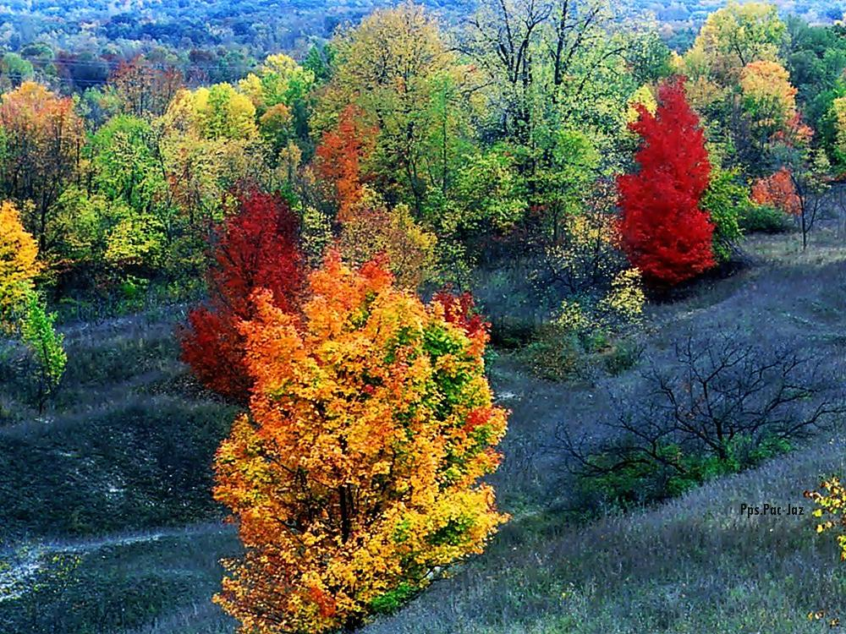

Volver Al índice De Canciones
Cuando quieras escuchar otro tema

Slide 18
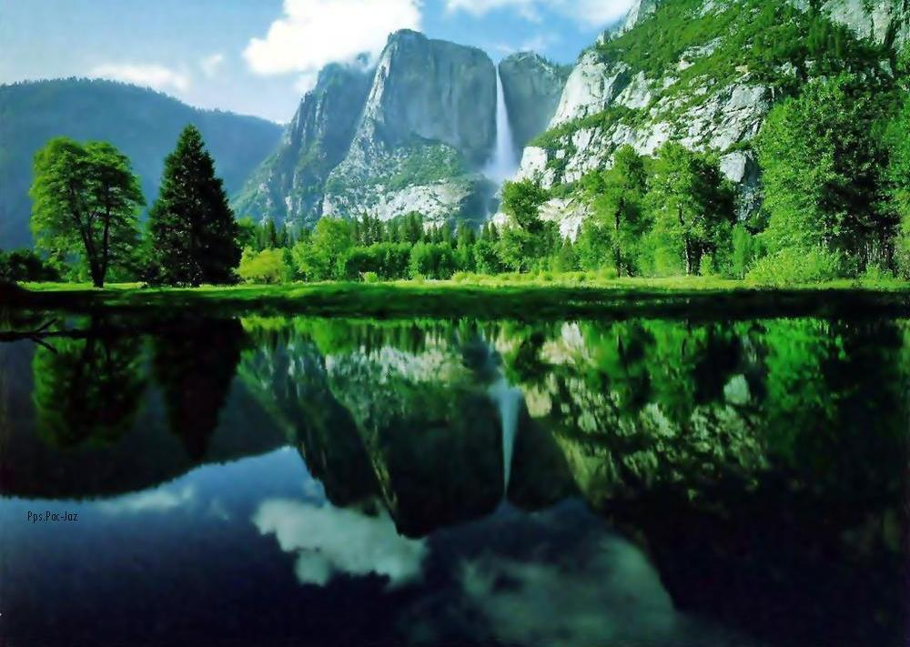

Volver Al índice De Canciones
Cuando quieras escuchar otro tema

Slide 19


Volver Al índice De Canciones
Cuando quieras escuchar otro tema

Slide 20


Volver Al índice De Canciones
Cuando quieras escuchar otro tema

Slide 21


Volver Al índice De Canciones
Cuando quieras escuchar otro tema

Slide 22

Francisco del Olmo-Jazmín

Slide 23




Accede a la sección que desees desde aquí:
PPS Exclusivos
Dedicatorias | Fechas Especiales | Graciosos | Historia y arte | Lugares | Musicales
Naturaleza y Ciencias | Política | Reflexión | Religiosos | Románticos | Salud
Si deseas recibir pps periódicamente en tu correo electrónico subscríbete aquí:

